Slide 1
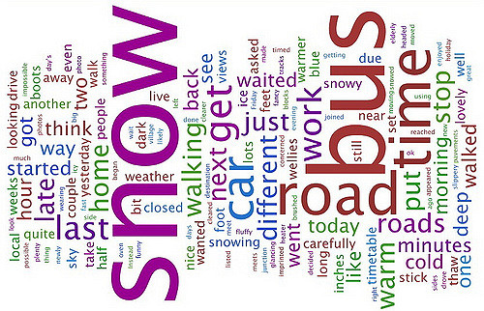
楽しい自然言語処理 〜入門編〜

Slide 2
AIと自然言語処理の関係
AI技術の中の自然言語処理の位置付け
画像認識 情報検索
最適化 音声認識
データ分析 推論
データマイニング
ゲーム ロボット
自然言語処理
AI研究の1ジャンル
という位置付け

Slide 3

自然言語処理って何？
自然言語をコンピュータで処理するための技術
自然言語…日常で話したり書いたりして使う言葉
例)日本語、英語、フランス語、中国語
私はPTCSで働いています。
I work for PTCS.
Je travaille au PTCS.
我在PTCS工作

Slide 4



では自然でない言語とは…
例)Java Python HTML SQL…etc
つまりは規則性のある人工言語
人工言語の例
例)①print(‘hello world’) → hello worldと出力
②(1 + 2) * (3 + 4) → 21と計算
コンピュータは人工言語を処理するのは得意
（規則性に基づいて書かれている）

Slide 5
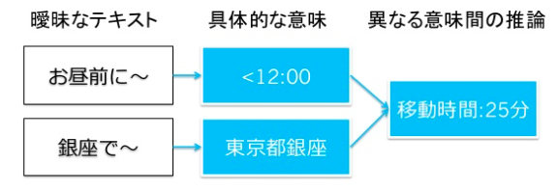
一方で規則性がない自然言語の処理は不得意である。

Slide 6

自然言語処理って具体的にどんなことをするの？

Slide 7




自然言語処理の例その１
検索エンジン
・文書が増えても速度を落とさない
・もっともらしい文書ほど上位に表示する
・表記揺れにも対応させる（パーソル=PERSOL）
・タイプミスに柔軟に対応させる

Slide 8
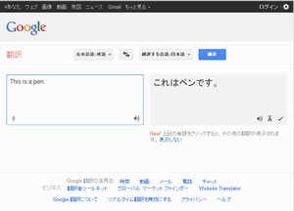
自然言語処理の例その２
機械翻訳
・語義曖昧性にも対応させる（貴社の記者は汽車で帰社した）
・一般常識にも対応させる
(加藤一二三→Kato One hundred twenty threeはやめてほしい)

Slide 9

自然言語処理の例その３
テキストマイニング
・大量のテキストデータに埋もれている「意味のある情報」を取り出す・
・SNS投稿からのトレンド分析、顧客クレームからの業務改善分析

Slide 10
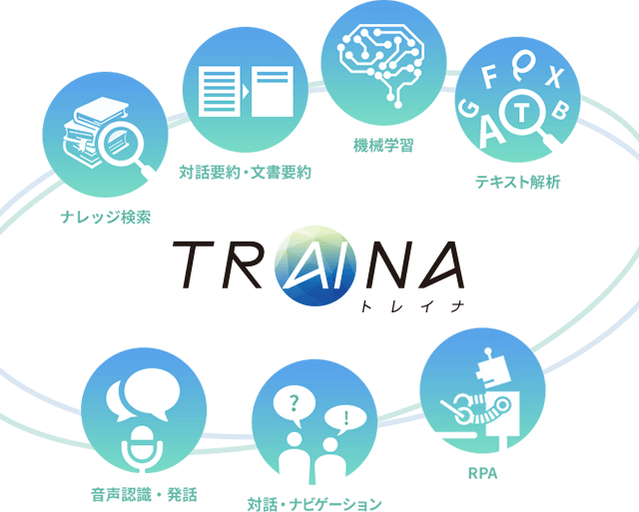
野村総研のTRAINAの紹介

Slide 11
TRAINAとは
野村総研が開発したテキストマイニングを取り入れたチャットボットシステム。
企業の応対・接客業務の効率化、コールセンターの生産性向上
などを実現する。
某ビールメーカーではTRAINAを導入し、
社内の人事手続きに関する問い合わせを既に４５%削減している。
Notes:
https://www.traina.ai/

Slide 12
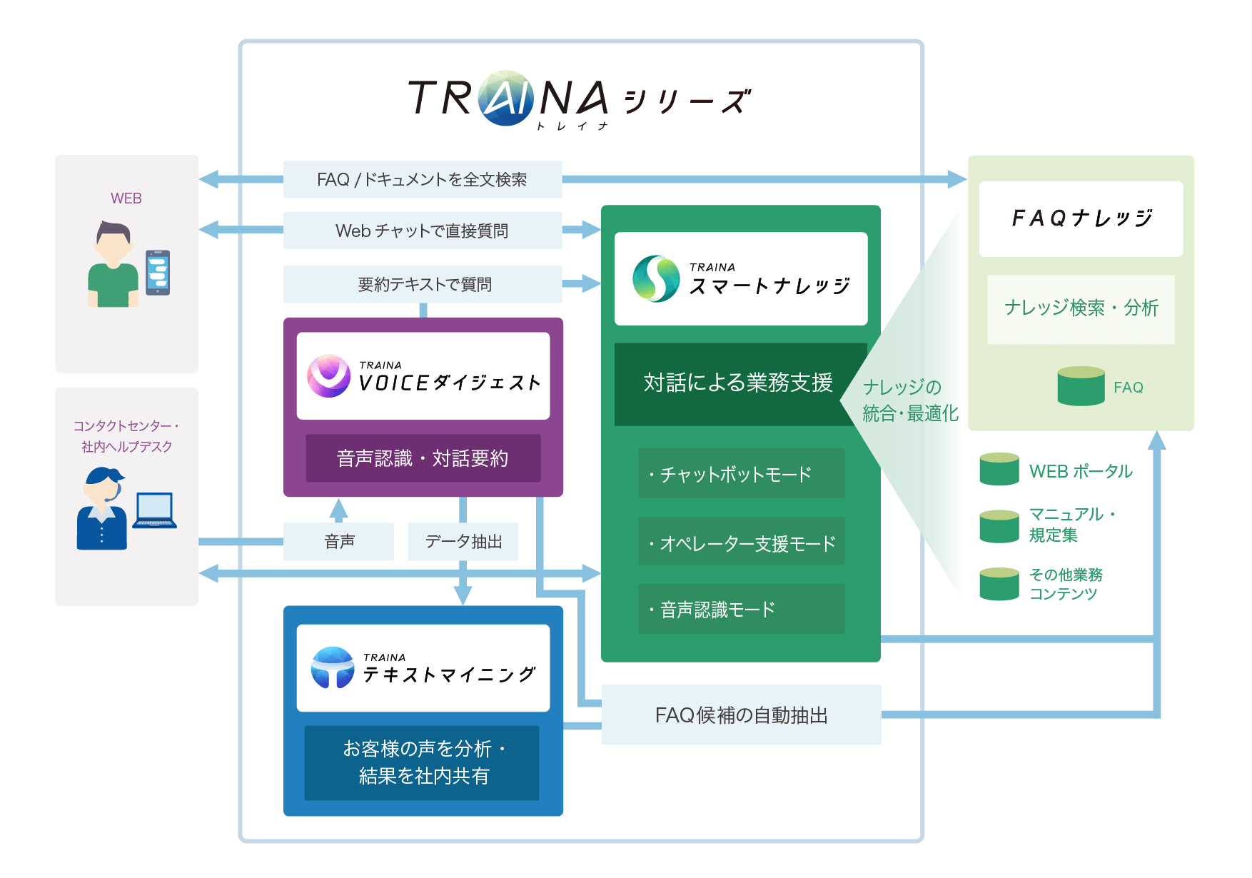
TRAINAの仕組み
https://www.traina.ai/

Slide 13
TRAINAの何がすごいか
業務コンテンツから直接FAQデータ（想定される質問データ）
を作成している。
（テキストマイニングをここで活用）
元の業務データ（社内規定等）が変わっても、システム対応の必要なし
➡︎元データを直せばいいだけ！

Slide 14
なんで自然言語処理ができるの？

Slide 15
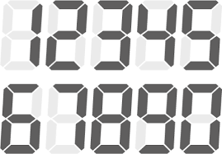
自然言語処理の仕組み
どうやってコンピュータに自然言語を認識させるか
自然言語で記述されたデータを数値に直す（ベクトル化）

Slide 16
自然言語処理の仕組み
自然言語の数値化(ベクトル化)の例
分散表現で単語をベクトル化した場合
[I,
have,
a,
pen,
an,
apple]
分散表現で
ベクトル化
apple
I have a pen.
I have an apple
(
0.76483,
0.45895,
0.89465,
‥‥‥
0.54673,
)
処理対象の文章
対象文章から
単語リストを作成する。
テキスト(記号列)を機械処理しやすい形式に変換する。

Slide 17
単語を数値化するとどんないいことがあるか
→コンピュータが単語同士の関係性を数字で理解できる。
ex)apple,pen,pineappleの関係性を数字で表すことができる
apple pen pineapple
apple – pen 単語で引き算することによって、単語間の
apple – pineapple 関係性がわかる。
(
0.76483,
0.45895,
0.89465,
‥‥‥
0.54673,
)
(
0.64631,
0.56255,
0.46392,
‥‥‥
0.53343,
)
(
0.64631,
0.56255,
0.46392,
‥‥‥
0.53343,
)

Slide 18
PPAPの計算を応用するとこんなことも可能に!
「king」- 「man」+ 「woman」
= 「queen」
のような演算をすることが可能
単語間の意味に基いて関係性を
理解することができるようになる。
V_{king}
V_{queen}
V_{king}-V_{man}
V_{king}-V_{man}+V_{woman}
V_{man}
V_{woman}

Slide 19
現場でやっていることの紹介
就業先：CTCテクノロジー様
ネットワーク機器の障害情報検索システムの検索精度向上
自社サービスで使用しているネットワーク機器のベンダーの
Webサイトから障害情報を抜き出す。（スクレイピング）
抜き出したワードに対してTFIDF計算を行い、
適切な検索ワードを選定して検索精度を向上させる。
※TFIDFに関しては後述する。

Slide 20
TFIDFって何？？？
例：
障害管理一覧に「障害」という単語が多く登場していてもそれは当然。
ネットワーク障害を特徴づけるのは「回線」、「ルータ」であって欲しい
ハード障害であれば「HDD」、「OS」であって欲しい
→つまり、文章ごとの重要な単語を取り出そうという発想！
TFIDFの求め方はこちらを参照
https://www.sejuku.net/blog/26420#TF-IDF

Slide 21

本日の課題
BeatlesのLet it beのアルバムに収録されている曲の歌詞で
tfidf値を求めて、曲ごとの重要な単語を調べてみよう！
曲ごとのメッセージ性が見えてくるかも‥

